Slide 1
проф. д-р Павел Бойчев КИТ-ФМИ-СУ 2022
Тема №3
Материали

Slide 2
В това занятие
Външен вид на обекти
Осветяване и оцветяване
Реализиране на прозрачност
Работа със светлини и сенки

Slide 3
Материали

Slide 4
Роля на материалите
Геометрия на обект
Съдържа върхове
Определя фòрмата
Материал на обект
Съдържа свойства
Определя украсата

Slide 5
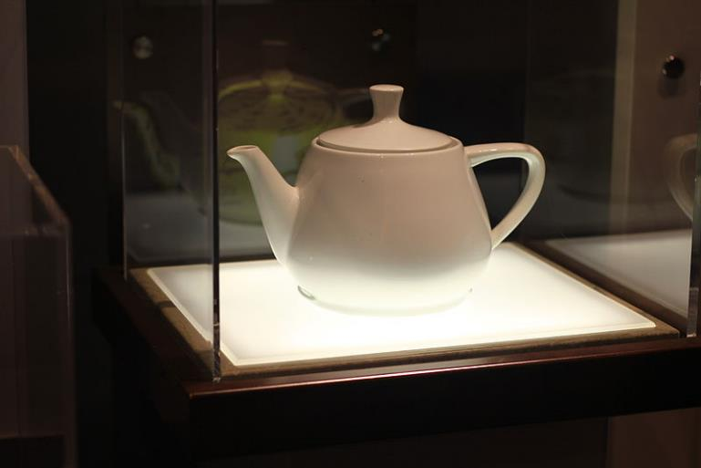
Тестов обект
Всеизвестният чайник от Юта
Оригиналът е истински чайник
Снимка: Michael Hicks, CC-BY-2.0,
https://commons.wikimedia.org/wiki/File:Original_Utah_Teapot_-_Computer_History_Museums.jpg

Slide 6
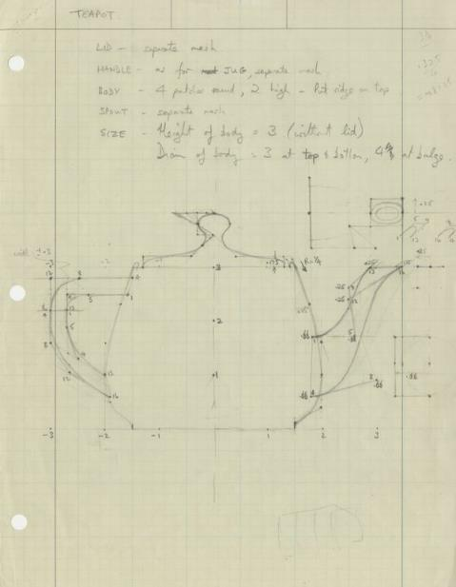
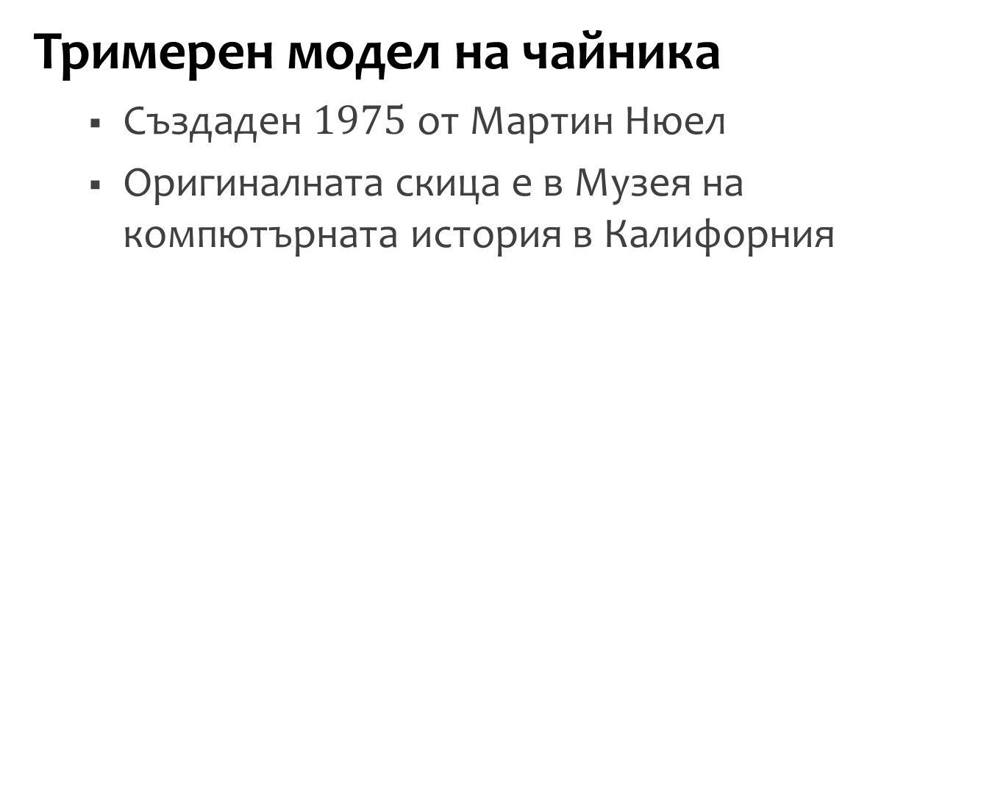
Тримерен модел на чайника
Създаден $1975$ от Мартин Нюел
Оригиналната скица е в Музея на компютърната история в Калифорния
Снимка: с любезното съдействие на Computer History Museum, http://www.computerhistory.org/revolution/computer-graphics-music-and-art/15/206

Slide 7
Характеристики
Сложна конструкция
Изпъкналости и вдлъбнатости
Топологична сложност
Хвърля сянка върху себе си
Геометрия
Налична в examples\js\geometries
Файл TeapotGeometry.js
Клас TeapotGeometry

Slide 8
Основен материал
Материал MeshBasicMaterial
Най-примитивен, но и най-бърз
Не отчита осветяване
Игнорира светлините
Външен ефект
Плоски и едноцветни обекти

Slide 9
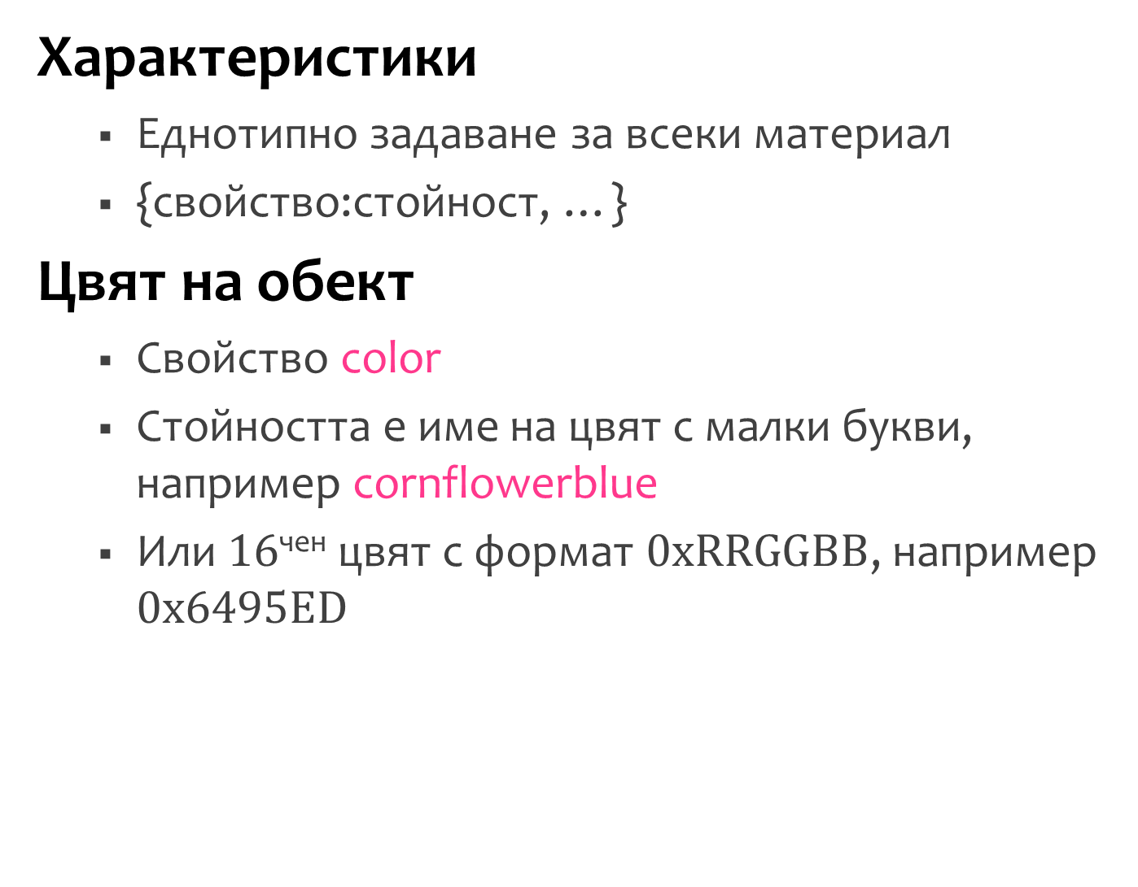
Характеристики
Еднотипно задаване за всеки материал
{свойство:стойност, …}
Цвят на обект
Свойство color
Стойността е име на цвят с малки букви, например cornflowerblue
Или 16^{чен} цвят с формат $0xRRGGBB$, например $0x6495ED$

Slide 10
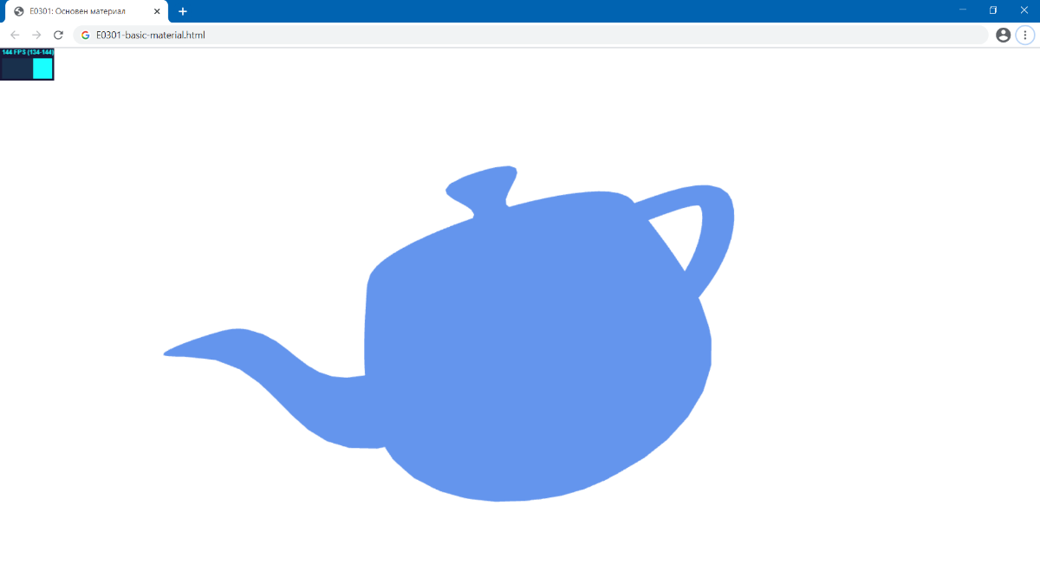
Резултат
Син чайник, липсва осветяване

Slide 11


Осветяване на Ламберт
Потъмнява цвета на стените
Колкото по-скосени, толкова по-тъмни
Цвят по косинус от ъгъл на наклон
∢$80$, $cos⁡800.17$

Нормала
∢$20$, $cos⁡200.94$

Slide 12
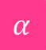
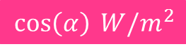
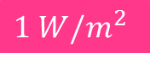

Откъде косинус?
Най-често използване
За матови повърхности
За дифузна светлина
$$\cos\left(α\right) W/m^{2}$$
$$α$$
$$1 W/m^{2}$$

Slide 13
Изчисляване
Метод на Гурò (Gouraud)
За всеки връх се изчислява цвета чрез нормала и косинус от ъгъла
За вътрешните точки се интерполира
Интерполиранцвят от А и Б
Изчислен цвят А
Изчислен цвят Б

Slide 14
Задача
Осветен чайник
По-добро осветяване – ламбертово
Клас MeshLambertMaterial
Ще използваме същия син цвят

Slide 15
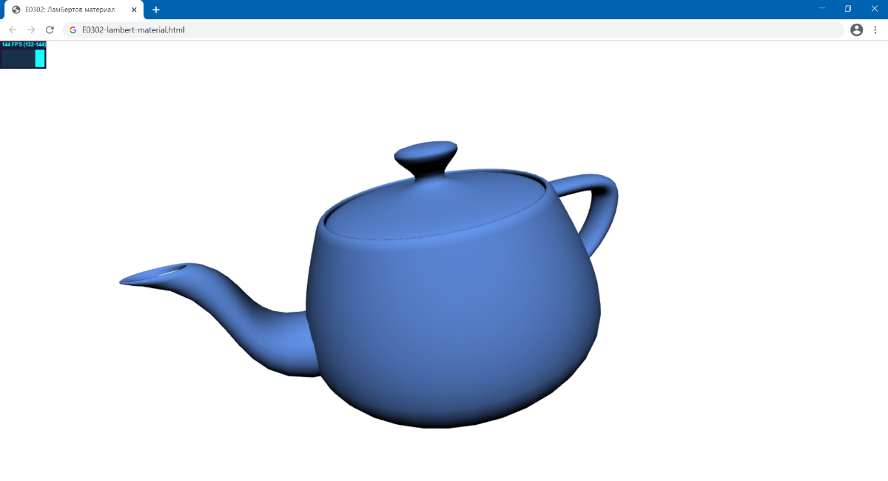
Резултат
Осъзнава се извивката на повърхността

Slide 16
Фонгов материал
Метод на Фонг (Phong)
За всеки връх се изчислява нормала
За вътрешните точки тя се интерполира
С нея и с косинус се изчислява цветът
Изчислена нормала А
Изчислена нормала Б
Интерполирана нормала от А и Б

Slide 17
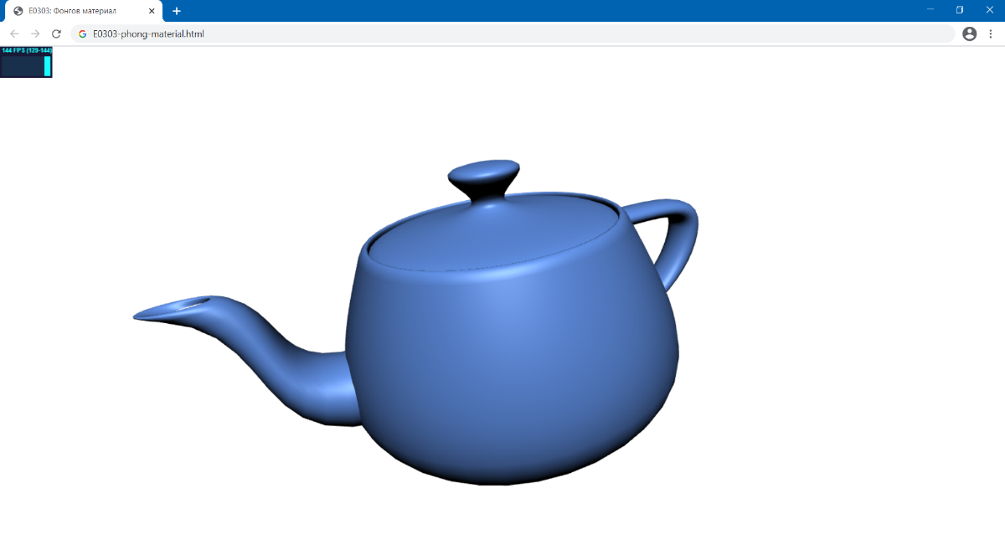
Резултат
При материал MeshPhongMaterial

Slide 18
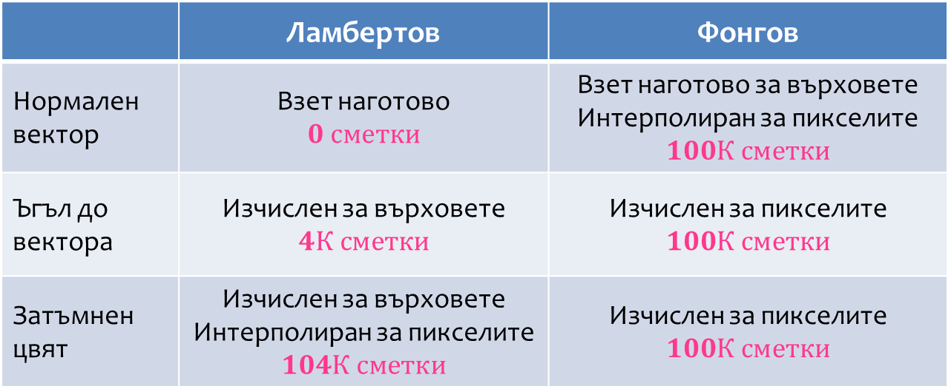
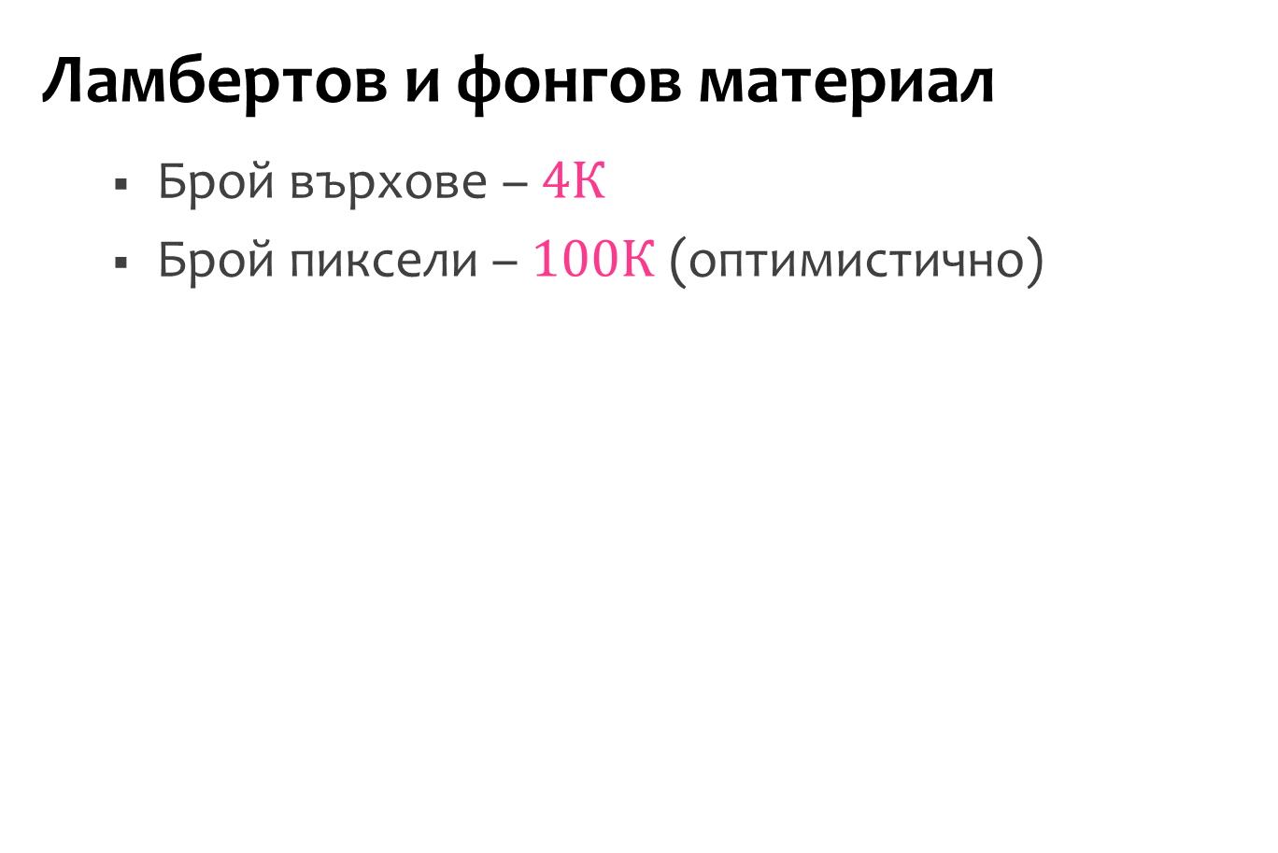
Сравнение
Ламбертов и фонгов материал
Брой върхове – $4К$
Брой пиксели – $100К$ (оптимистично)
 | Ламбертов | Фонгов
Нормален вектор | Взет наготово $$0 сметки$$ | Взет наготово за върховете Интерполиран за пикселите $$100К сметки$$
Ъгъл до вектора | Изчислен за върховете $$4К сметки$$ | Изчислен за пикселите $$100К сметки$$
Затъмнен цвят | Изчислен за върховете Интерполиран за пикселите $$104К сметки$$ | Изчислен за пикселите $$100К сметки$$

Slide 19
Сравнение
Ламбертов е по-бърз от фонгов
При големи стени ламбертовият има проблеми с лъскавина
Тази лъскавина няма как да се получи от А и Б
Изчислен цвят А
Изчислен цвят Б

Slide 20
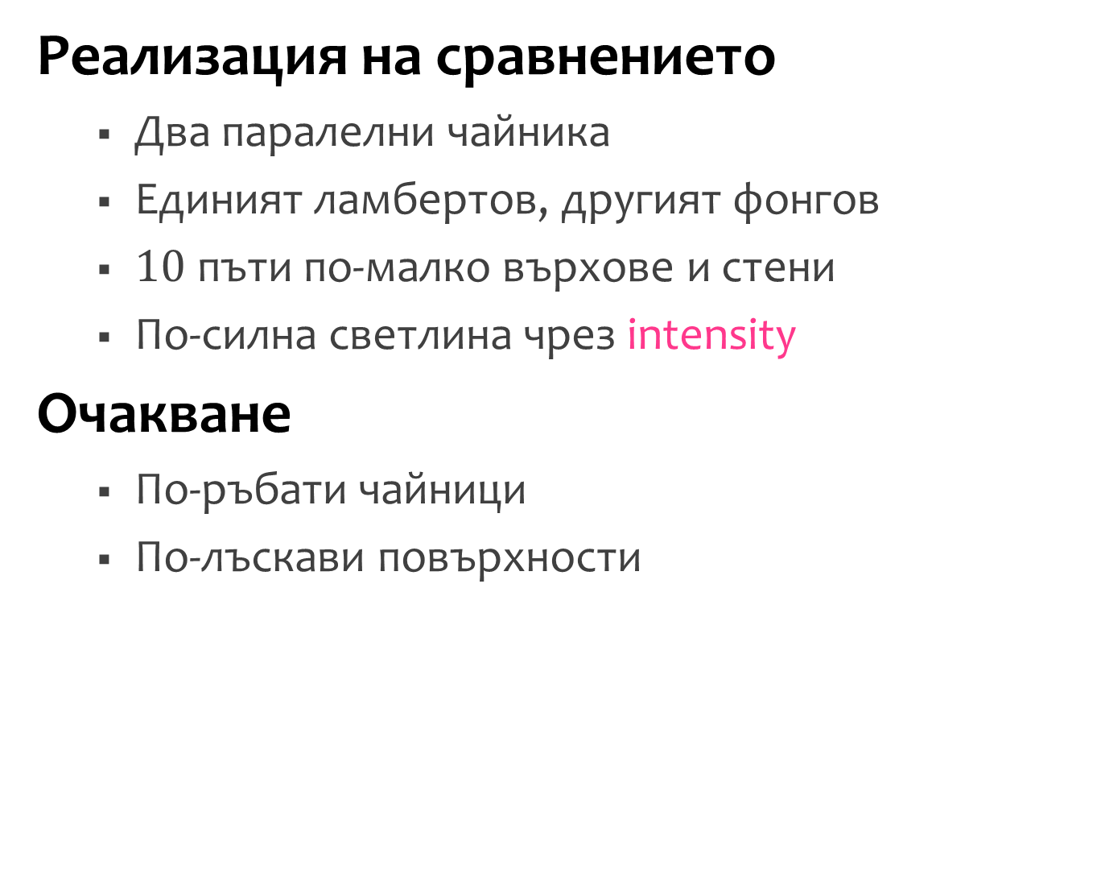
Реализация на сравнението
Два паралелни чайника
Единият ламбертов, другият фонгов
$10$ пъти по-малко върхове и стени
По-силна светлина чрез intensity
Очакване
По-ръбати чайници
По-лъскави повърхности

Slide 21
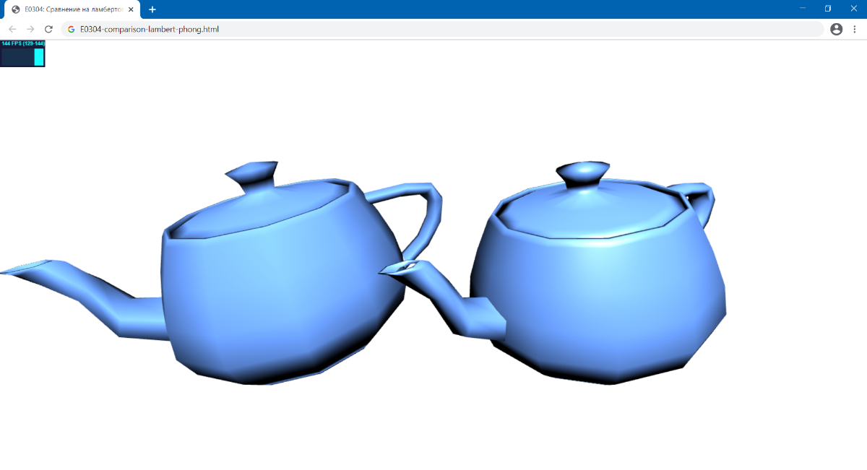
Резултат
Ламберт (вляво) губи лъскавина
Фонг (вдясно) я намира
Матовина
Лъскавина

Slide 22
Фасетно осветяване
Фасетно осветяване
По-бързо, с по-малко сметки
Всяка стена е еднакво потъмнена
Свойство flatShading на фонгов материал
Едно изчисление за цяла стена

Slide 23

Резултат
Виждат се отделните стени на обекта
Четат му се ребрата

Slide 24
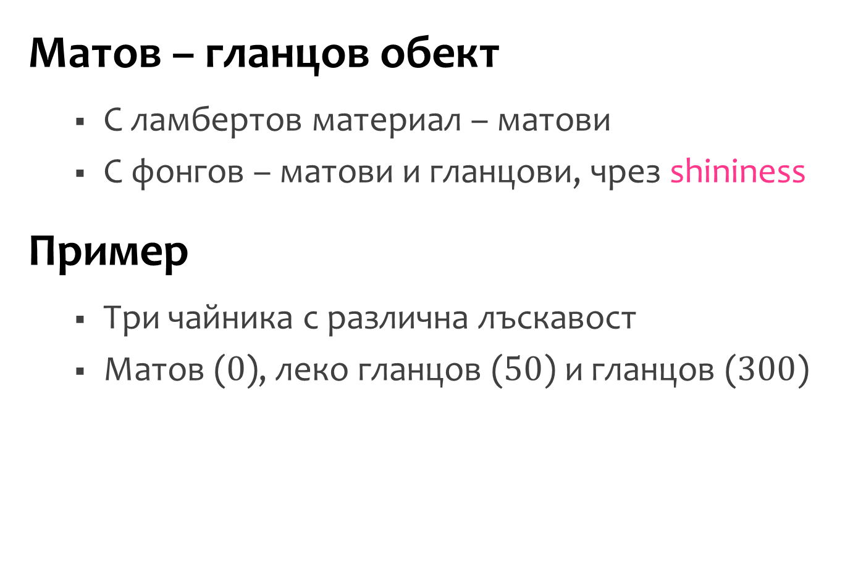
Лъскавина
Матов – гланцов обект
С ламбертов материал – матови
С фонгов – матови и гланцови, чрез shininess
Пример
Три чайника с различна лъскавост
Матов ($0$), леко гланцов ($50$) и гланцов ($300$)

Slide 25
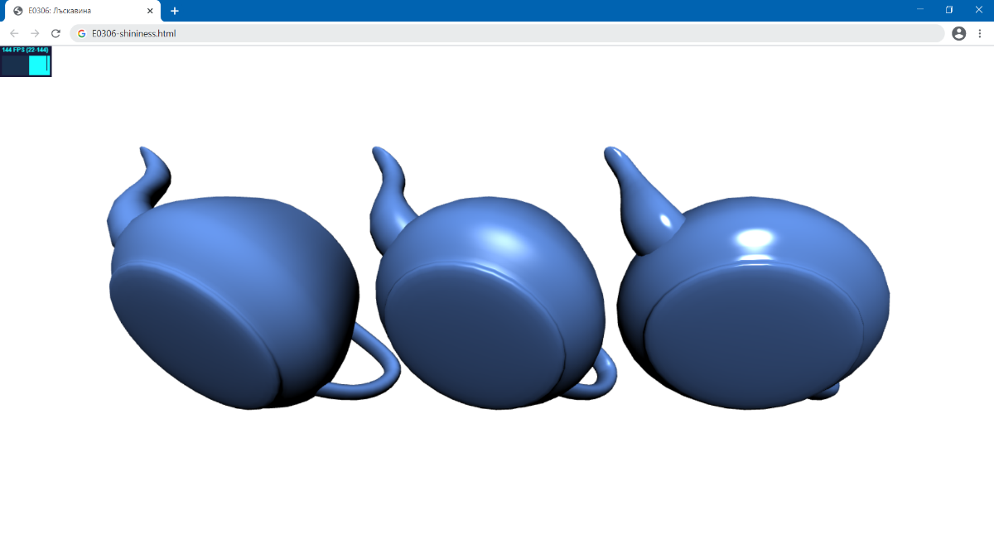
Резултат
Лъскавината дава метално чувство

Slide 26
Прозрачност
Проблеми на прозрачността
За точност трябва трасиране на лъчи
На практика се ползват приближени алгоритми без трасиране
Създават дефекти
В по-новите версии на Three.js някои от тези дефекти са преодолени

Slide 27
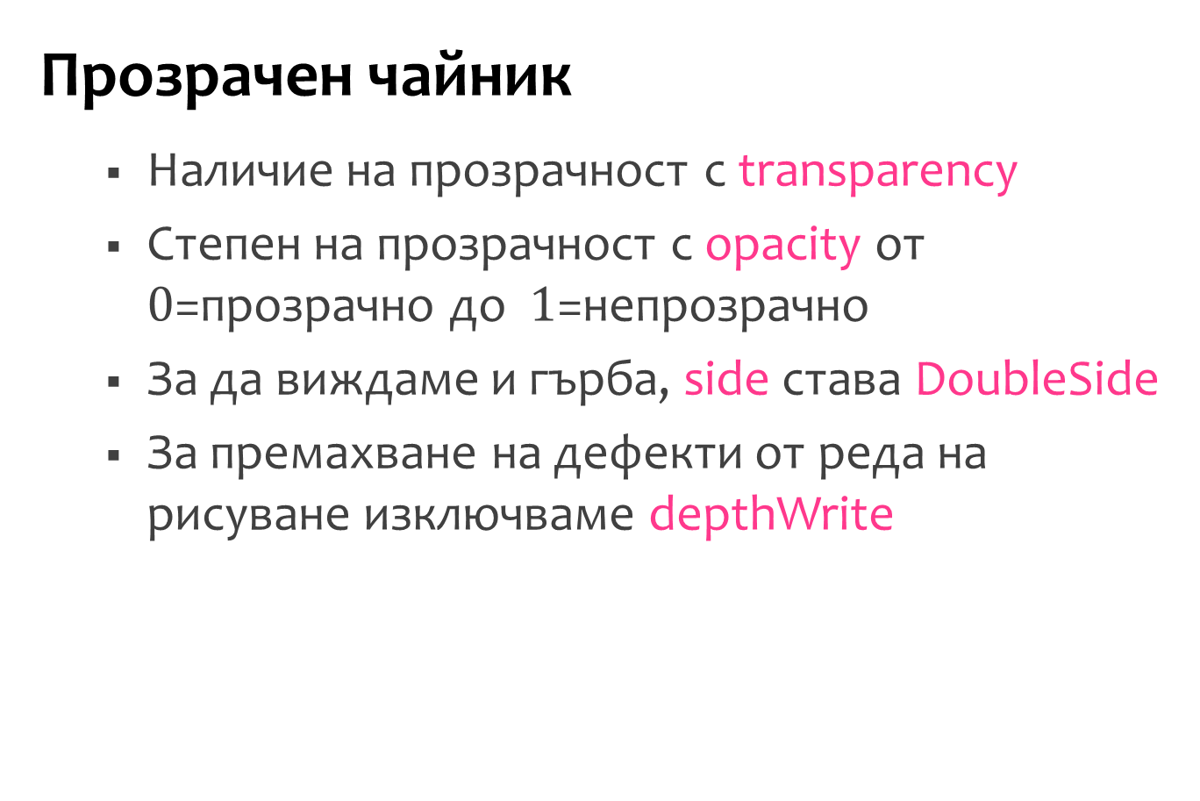
Пример
Прозрачен чайник
Наличие на прозрачност с transparency
Степен на прозрачност с opacity от $0$=прозрачно до $1$=непрозрачно
За да виждаме и гърба, side става DoubleSide
За премахване на дефекти от реда на рисуване изключваме depthWrite

Slide 28
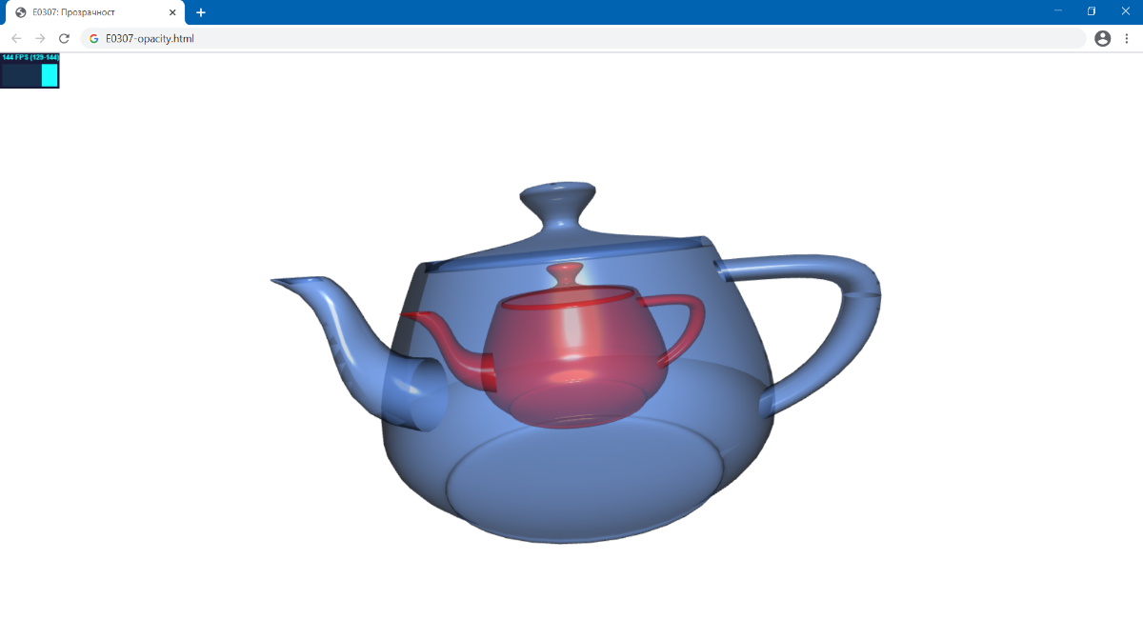
Резултат
Прозрачен чайник в прозрачен чайник

Slide 29
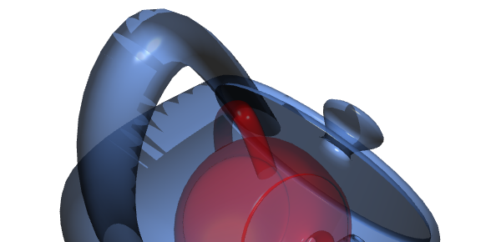
Проблем с дръжката със стар Three.js
Алгоритмът изисква специфичен ред на рисуване на прозрачни стени
Пренареждането е скъпо
Със сегашния Three.js това не става

Slide 30
Частично решение
Ред на рисуване
Първо по-отдалечените стени
После по-близките стени
Редът на рисуване е в renderOrder
Цепим го на две с BackSide и FrontSide
FrontSide№2

BackSide№1

Slide 31
При два вложени обекта
Цепим ги на две
Рисуваме в желания ред всяка половина
FrontSide№4
FrontSide№3

BackSide№2
BackSide№1

Slide 32
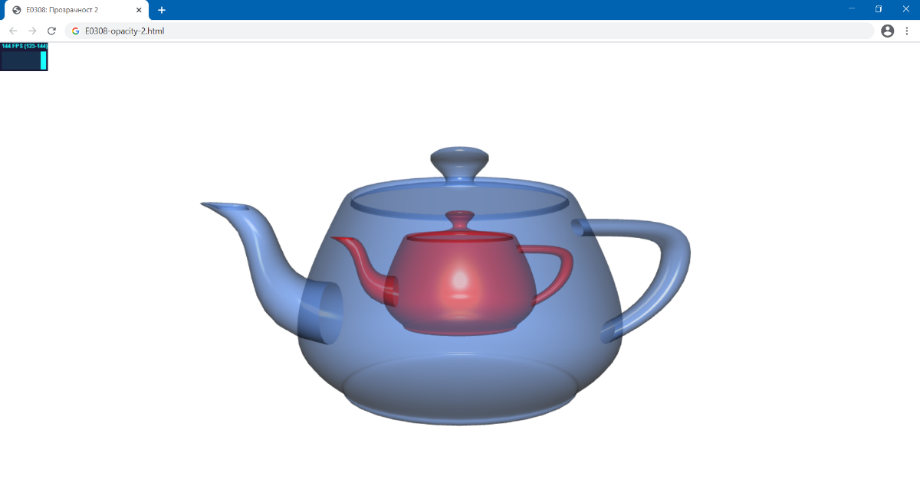
Нов вариант
С правилен ред на рисуване на лице и опако
(конкретно в този пример нямаше нужда от това)

Slide 33
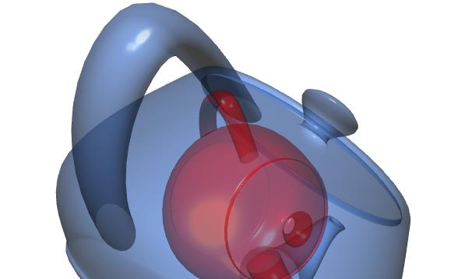
Увеличен кадър
Изглежда по-добре

Slide 34
Помощен материал
Нормален материал
Оцветяването е според ориентацията, изчислена от нормалния вектор
Нормален не в смисъл на естествен
Инспекция за непрекъснатост на нормалите
Клас MeshNormalMaterial

Slide 35
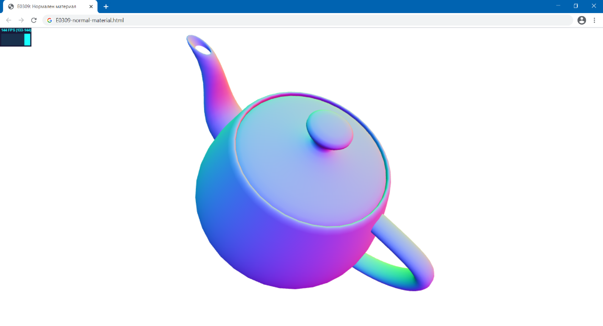
Резултат
Цветът зависи от ориентацията на повърхността

Slide 36
Нормали с вектори
Помощни обекти в Three.js
Класове …Helper
Рисуват помощни елементи, за да се види някакъв обект или свойство
Нормали с вектори
Клас VertexNormalHelper
Рисува отсечки по нормалните вектори във всеки връх на геометрията на обект

Slide 37
Трагедия!
В по-старите версии на Three.js класът VertexNormalHelper е бил вграден
В по-новите е външен файл в /jsm/helpers – т.е. е предназначен за режим с модули
Справяне
Вариант №1 – минаваме на режим с модули
Вариант №2 – модулния клас преобразуваме в немодулен и си го ползваме – така е направено в примера

Slide 38
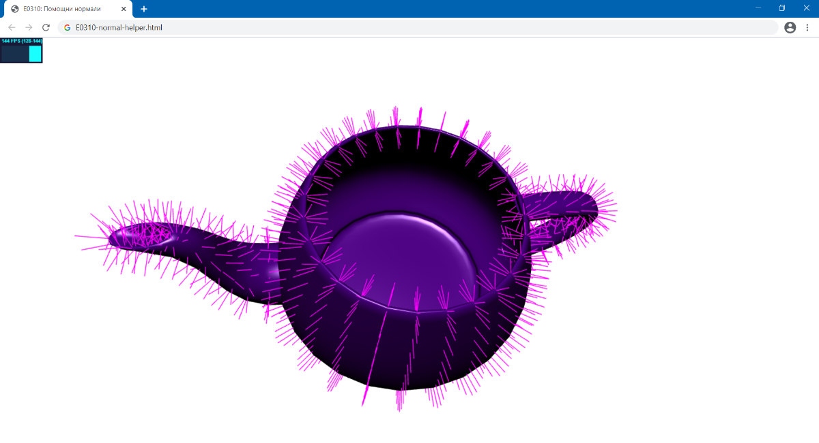
Резултат
Космат чайник
Нарисуван е без капак

Slide 39
Светлини

Slide 40
Точкова светлина
Идея
Светлинният източник е точков
Намира се на конкретни координати
Разпръсва светлина във всички посоки
Радиалнилъчи

Slide 41
Използване
Клас PointLight
Основни параметри
Цвят
Интензитет
Като графичен обект
Има координати в position

Slide 42
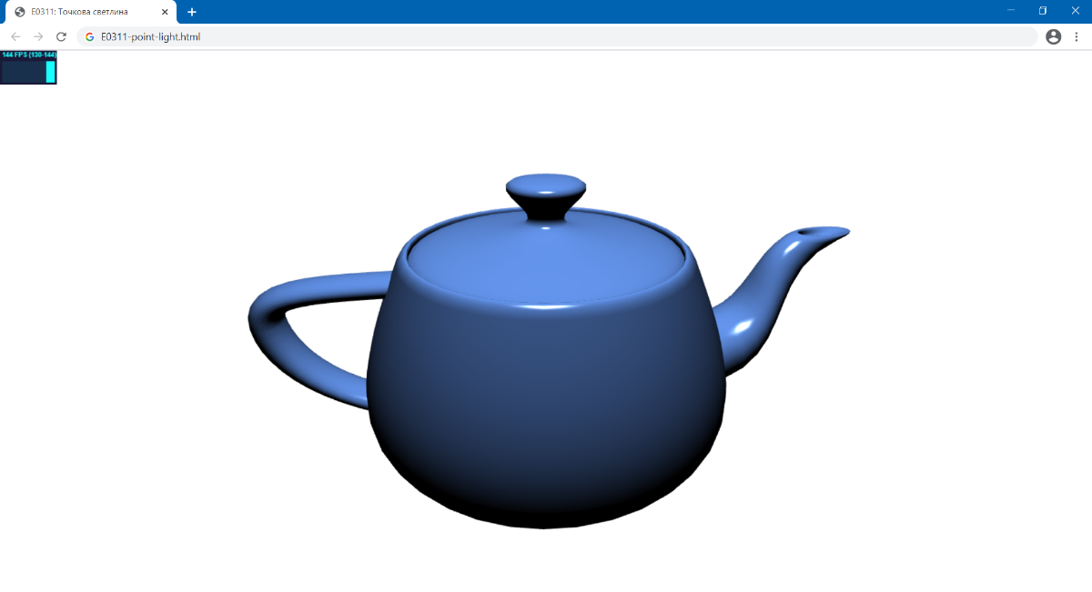
Пример с движение на светлина
Ясно се вижда движението на светлинния източник по неговия ефект
Тази лъскавината се движи нагоре-надолу. Това няма как да се види в статичната картинка вляво, затова трябва да обърнете внимание на примера в действие като си го пуснете локално…

Slide 43
Разширение
Три светлини
Цветове – червено, зелено, синьо
Обикалят около чайника
Ще използваме
Светлината от vax.js и две нови светлини
Сферични координати с метод setFromSphericalCoords – спестява ни писането на sin и cos

Slide 44
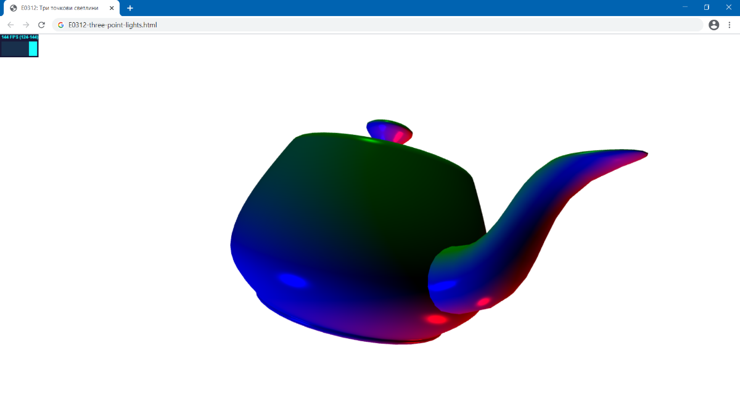
Резултат
Ято светлини летят и осветяват чайника

Slide 45
Сянка
Сложен ефект
Изисква доста ресурси и бави
Чайник със сянка
Включваме със shadowMap в рендъра
Размер в shadow на светлината
Включваме castShadow за светлината и обектите, които хвърлят сенки, т.е. засенчват
Включваме receiveShadow за обектите, които приемат сенки, т.е. биват засенчени

Slide 46
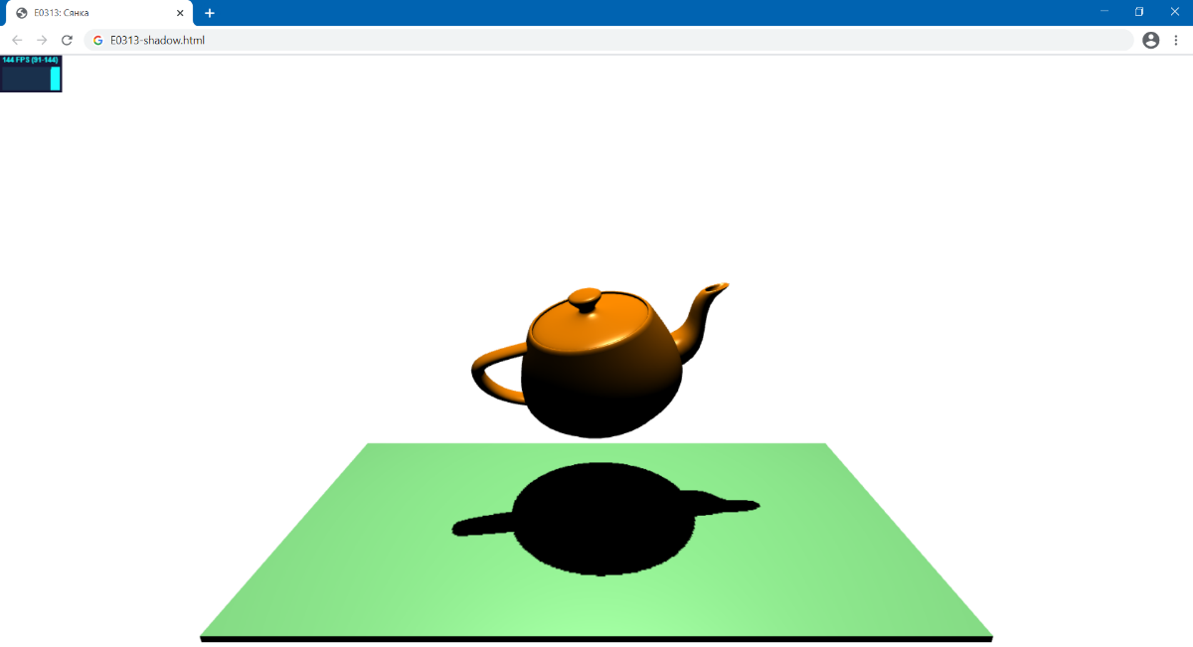
Резултат
Чайник със сянка под него

Slide 47
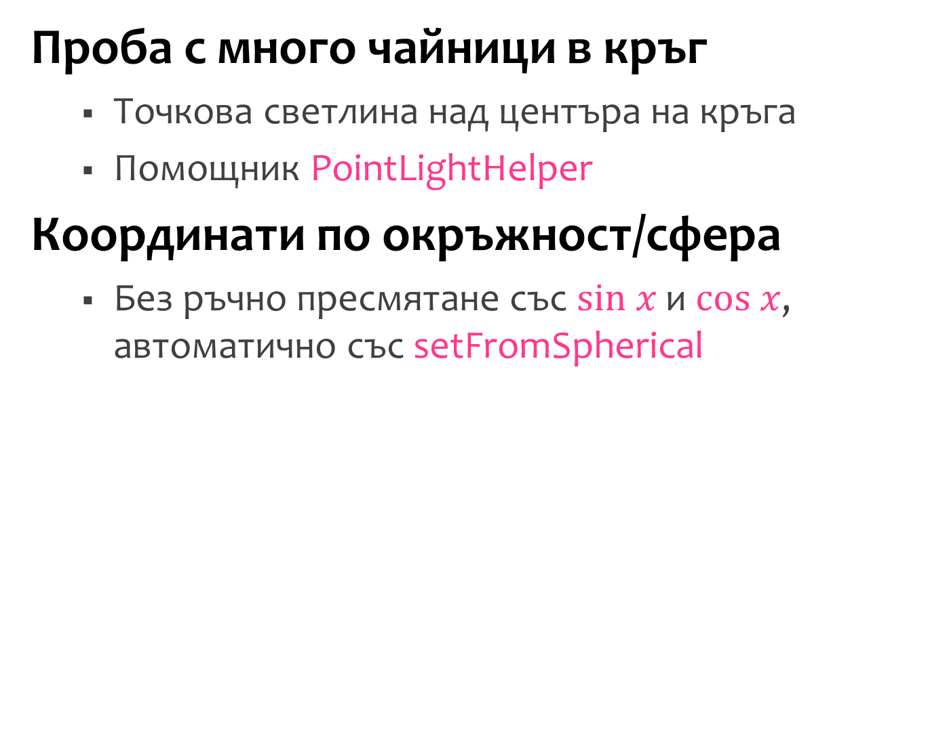
Проба с много чайници в кръг
Точкова светлина над центъра на кръга
Помощник PointLightHelper
Координати по окръжност/сфера
Без ръчно пресмятане със $sin x$ и $cos x$, автоматично със setFromSpherical

Slide 48
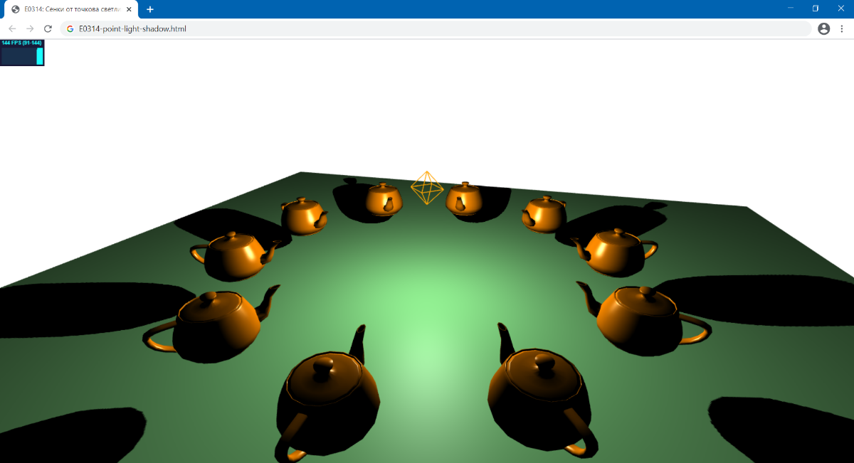
Резултат
Сенките бягат радиално от светлината

Slide 49
Насочена светлина
Идея
Светлинният източник е безкрайно отдалечен, дефиниран само с посока
Лъчите са успоредни
Успоредни лъчи

Slide 50
Използване
Клас DirectionalLight
Основни параметри
Цвят и интензитет
Като графичен обект
Лъчите са от position до target, който е обект и е част от сцената
Сянката е с ортогонална камера, трябва да е достатъчно широка и висока !!!
(вж. shadow.camera.left и сие)

Slide 51
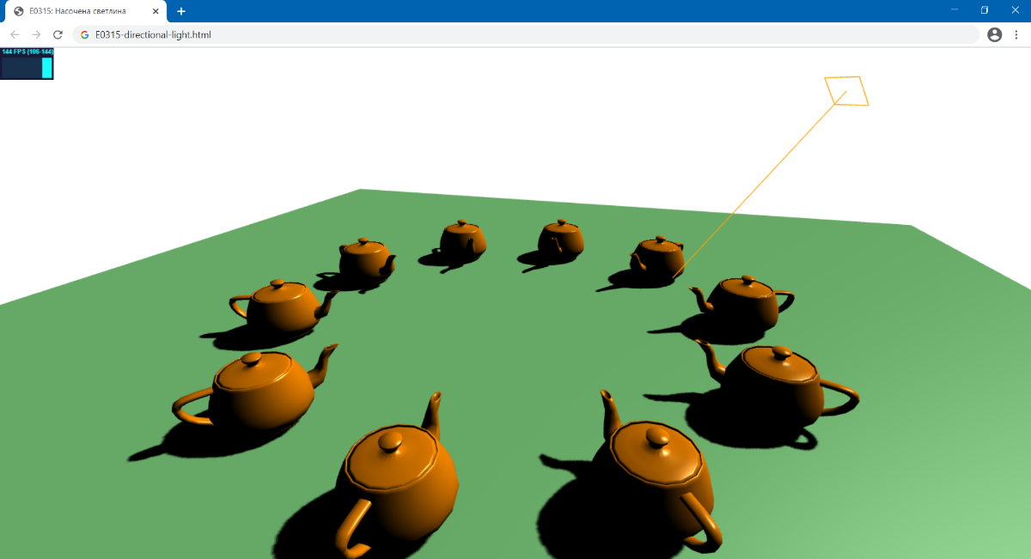
Резултат
Сенки от успоредни лъчи

Slide 52
Прожекторна светлина
Идея
Светлинният източник генерира конус
Контурите на осветяването са плавни
Лъчите са радиални
Радиални лъчи в конус

Slide 53
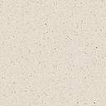
Пример
Прожектор осветява чайници
Клас SpotLight
Специфични параметри
Разкраченост на конуса angle
Рязкост на светлинния конус penumbra
Няма връзка с „число“
Пенумбра
✓
Умбра
Пенумбра
Антиумбра

Slide 54
Малко латински
Umbra – буквално „сянка“
Най-плътната част на сянката
От umbra идва umbrella „чадър“
Penumbra –„почти сянка“, т.е. полусянка
По-светлата периферна част от сянката
Разсейване на светлината от атмосферата
Още за pen
Paene – почти
Друг пример: peninsula значи „почти остров“, т.е. полуостров

Slide 55
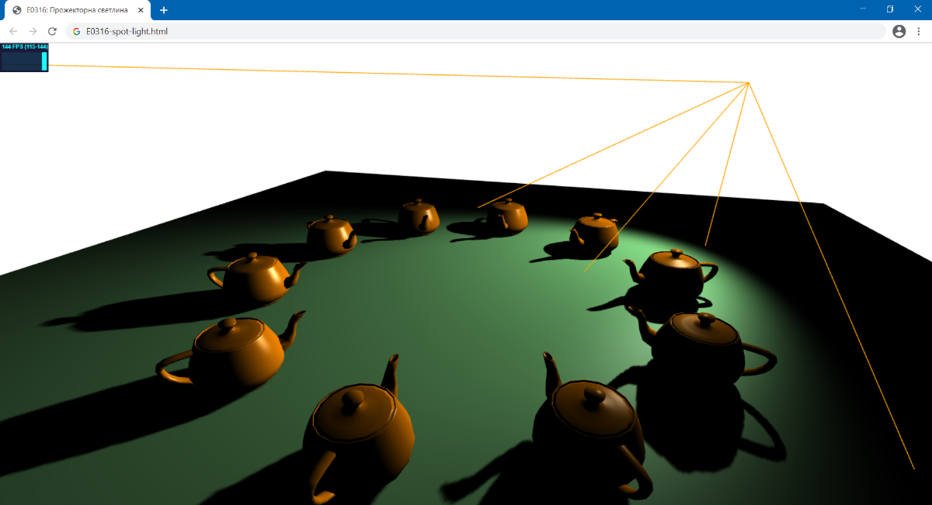
Резултат
Сянка като на сцена на театър

Slide 56
Полусферична светлина
Идея
Отгоре свети един цвят, отдолу – друг
Светлина отвсякъде, без сенки
Небесен цвят
Лъчите идват отвсякъде
Преливащ цвят
Земен цвят

Slide 57
Пример
Бял чайник, за да си личи цвета
Клас HemisphereLight
Специфични параметри
Цвят на небесната полусфера
Цвят на земята

Slide 58
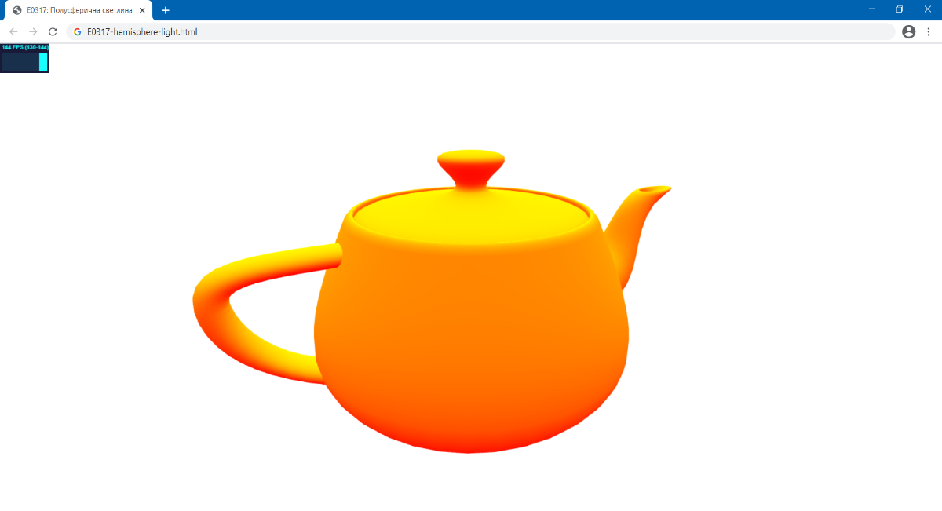
Резултат
Преливащо осветяване отгоре до долу

Slide 59
Околна светлина
Идея
Свети отвсякъде с един цвят
Клас AmbientLight
Лъчите идват отвсякъде

Slide 60
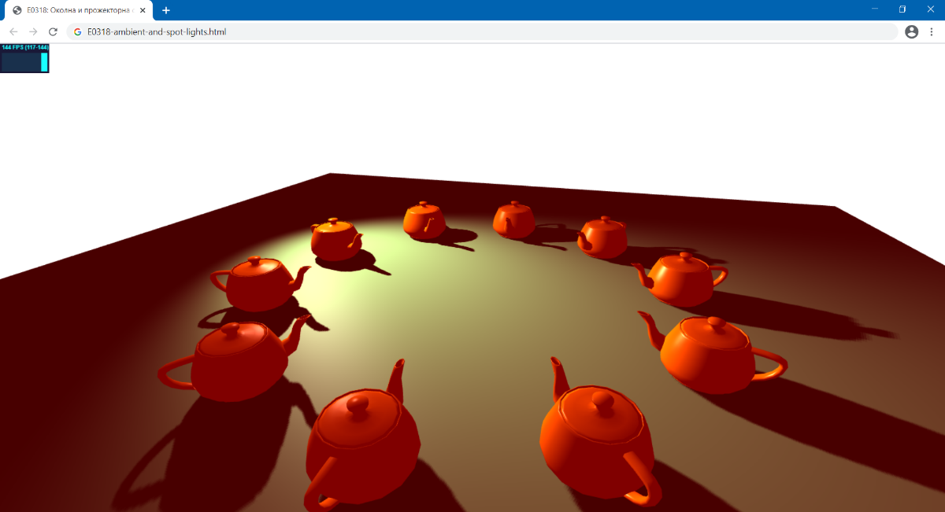
Резултат
Прожекторна и околна светлина
Околната определя цвета на сенките

Slide 61
Излъчвана светлина
Идея
Светлина, излъчвана от обект
Добавя се към другите светлини
Не осветява други обекти
Лъчите само самоосветяват

Slide 62
Реализация
Свойства на материала, не светлина
Цвят в emissive
Сила в emissiveIntensity
Пример
Прожекторна светлина
Чайници с различно цветово излъчване
Цвят с метода setHSL

Slide 63
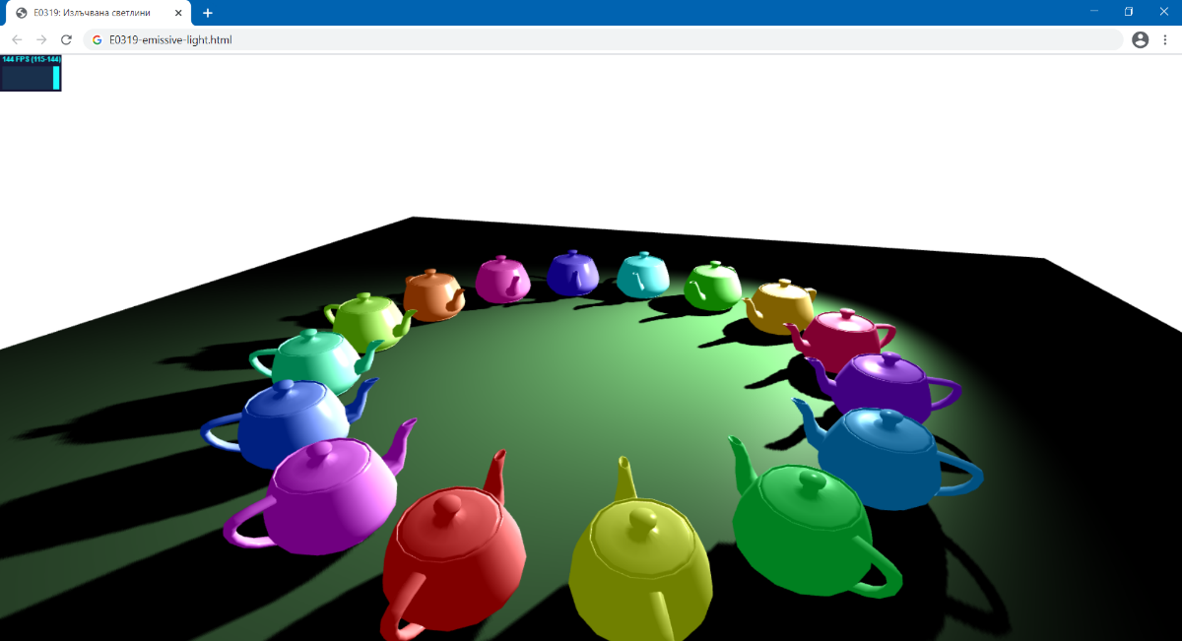
Резултат
Всеки чайник „свети“
(частта му в сянка не е тъмна)

Slide 64
Въпроси и коментари

Slide 65
Край
Следва домашно №1

